Slide 1
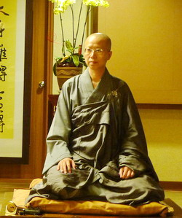
成佛之道講座（一）
性廣法師主講
第 7 堂
抉擇信仰

Slide 2

成佛之道講座（1）
課程：基礎佛學 主講人：性廣法師
抉擇信仰（二）
（1）不知皈依而沉迷世途
（2）不正確之皈依
MP3出處：佛教弘誓學院網站 法音宣流 成佛之道講座（1）-基礎佛法
1989.10~1992.7 講於弘誓學佛班

Slide 3
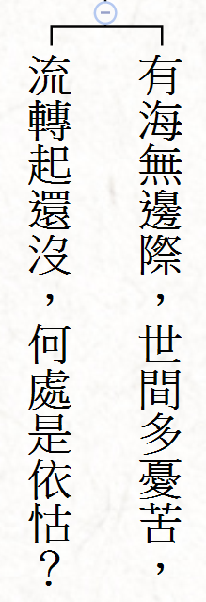
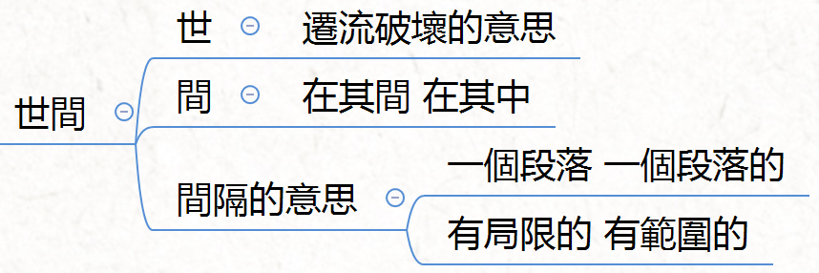
人生的意義
人
生
的
困
境

Slide 4
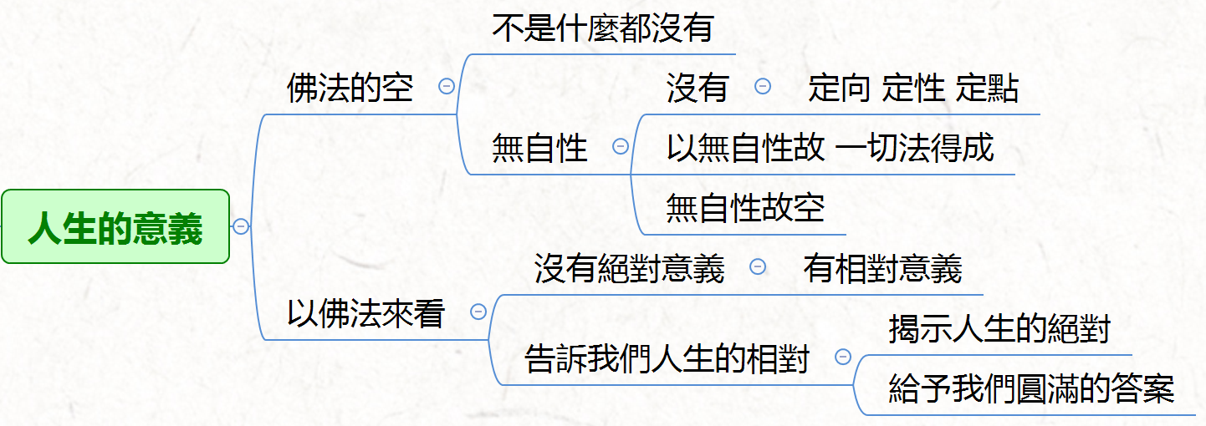

Slide 5
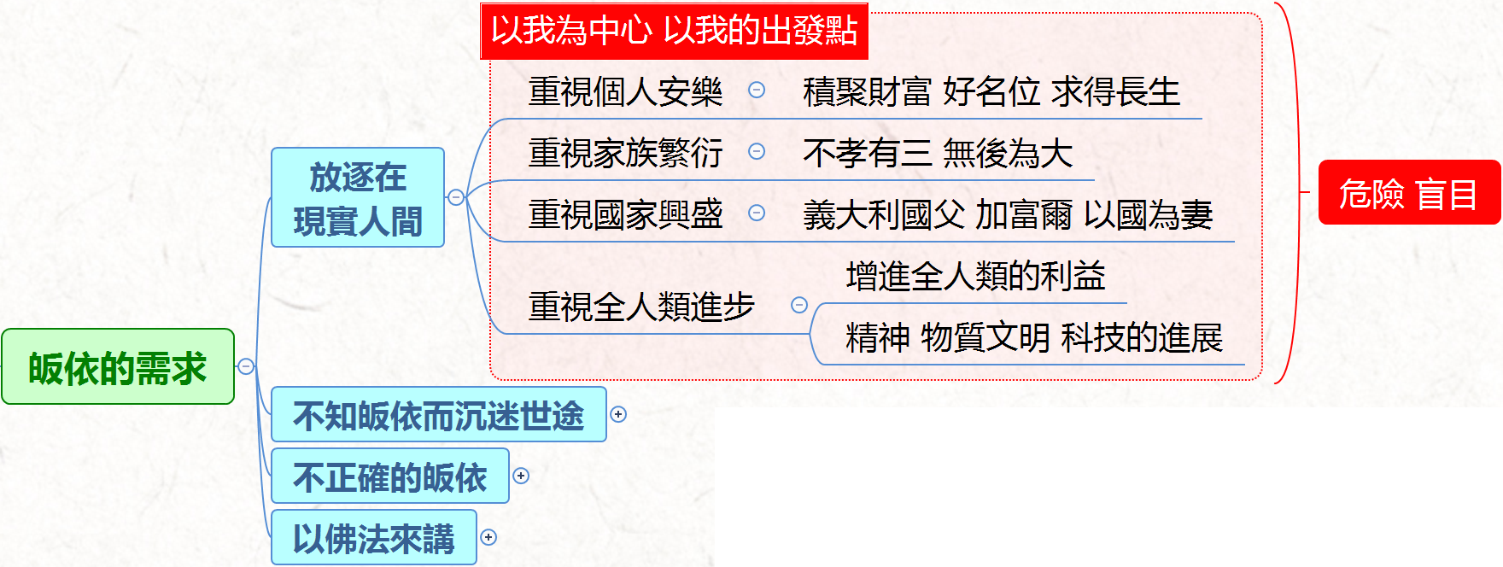

Slide 6
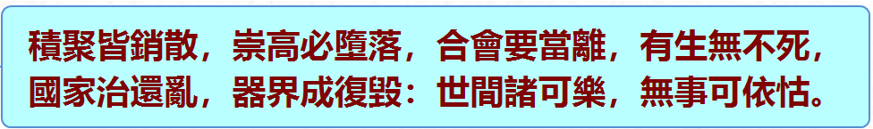
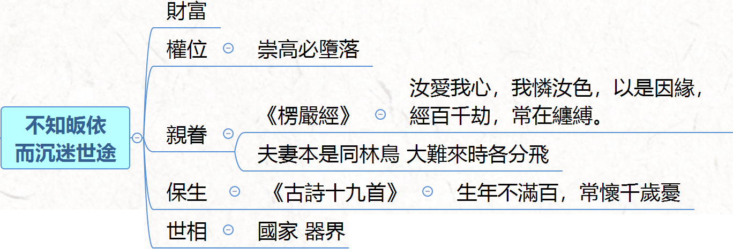

Slide 7
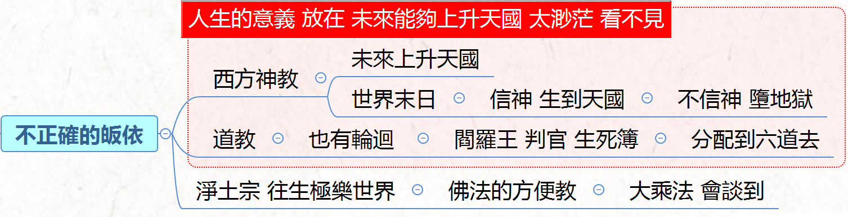

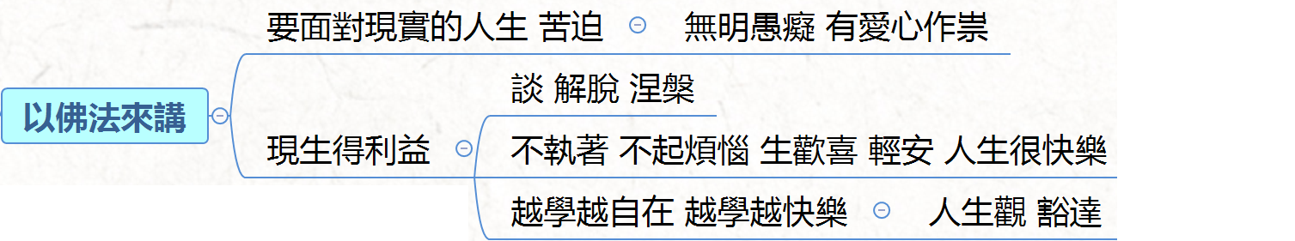

Slide 8
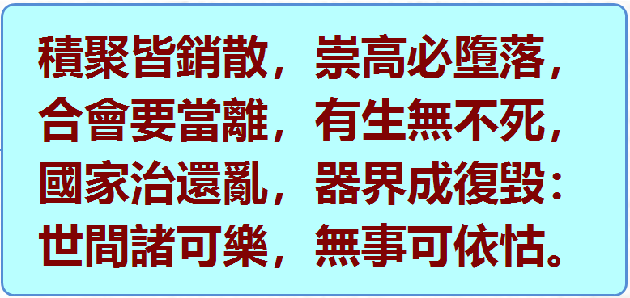

Slide 9
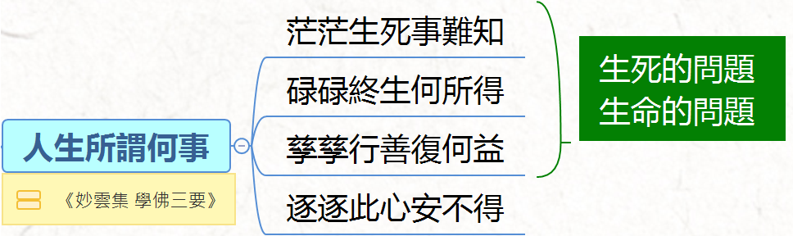

Slide 10
眾生無邊誓願度
煩惱無盡誓願斷
法門無量誓願學
佛道無上誓願成

